Slide 1
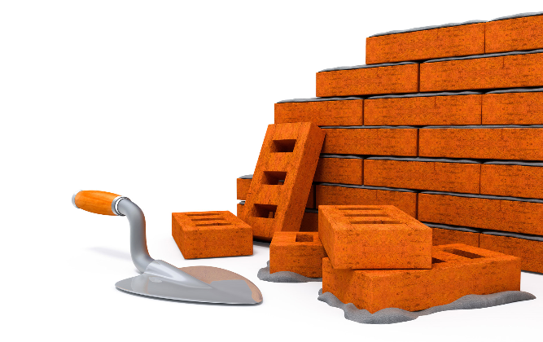
Krachtig ontwerpen op basis van gedegen onderzoek
Notes:
We zijn nu met z’n allen begonnen met onderwijsontwerp. Dat brengt ook onzekerheid met zich mee. Menigeen zal zich wellicht afvragen gaat dit werken en zoekt bevestiging voor de weg die we in gaan slaan. Er is veel onderzoek gedaan naar leren en onderwijs. Dit onderzoek kunnen we gebruiken als onderbouwing van onze ontwerpen.

Slide 2
Wat hebben we aan wetenschappelijk onderzoek binnen onze rol als ontwerper?
Wat zijn effectieve werkvormen, didactische strategieën en aanpakken
Notes:
Het onderwijs wordt voortdurend gevoerd met allerlei werkvormen, aanpakken en didactische strategiën. Velen hebben onderzoek gedaan naar wat werkt in het onderwijs en dat vindt vaak gretig aftrek in het veld. Veel dingen werken ook. De vraag is echter: in welke mate?

Slide 3
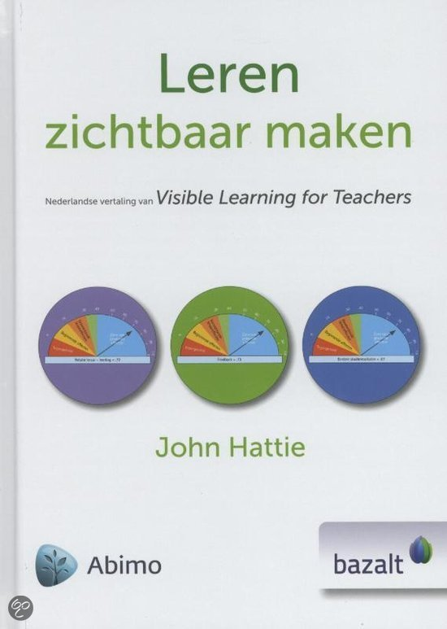
Het Visible Learning onderzoek Hoe werkt het en wat zegt het?
Professor John Hattie
De University van Melbourne
Senior Onderzoeksconsultant (Visible Learning)
Wat is nu het gemiddelde effect over
800+ meta-analyses
50,000+ studies
250+ miljoen leerlingen?
Notes:
Daar heeft John Hattie zich over gebogen. Hij heeft geen nieuw onderzoek gedaan, maar ruim 800 meta-analyses van meer dan 50.000 onderzoeken. Hij is op zoek gegaan naar het gemiddelde effect van de studies die ten aanzien van onderwijs gedaan zijn.

Slide 4
Onderwijsonderzoek
Wat doet er toe?
John Hattie: Wanneer doet iets er toe?
Notes:
Hij heeft zich verschillende vragen gesteld: Wat doet er toe? Wanneer doet iets er toe? En vooral: in welke mate doet iets er toe, hoe verhoudt zich de ene aanpak of werkvorm zich ten opzichte van een bepaalde didactische strategie qua effectiviteit.

Slide 5
Op zoek naar: Wat werkt het beste?
Notes:
Hattie heeft hiervoor een barometer van invloed ontwikkeld. Deze barometer laat verschillende zones zien. Beneden 0 is de zone van tegengesteld effect, alles wat daarin valt is ronduit schadelijk voor de prestaties van de leerling. Van 0 tot 0.20 is de zone van beginnend effect: dit bereikt een leerling ook zonder scholing, zaken die hierin vallen en in het onderwijs gebruikt worden hebben dus geen echte meerwaarde. Van 0.20 tot 0.40 is het zgn leraareffect, het gemiddelde of typische effect dat je als leerkracht in een schooljaar kan bereiken, alles in deze categorie behoeft aandacht. Vanaf 0.40 wordt het interessant, dat is het kantelpunt. Hier komen we in de zone van de gewenste effecten. Hoe hoger een werkvorm, strategie of aanpak hier scoort hoe meer positief effect dit heeft op de prestaties van de leerling. Als voorbeeld neem ik huiswerk. Waar zou je dat plaatsen? Dit zit op 0.29 dankzij het middelbaar onderwijs, in primair onderwijs scoort dit zelfs maar net boven 0.

Slide 6
Opdracht
Bekijk de werkvormen, didactische strategieën en aanpakken en bepaal of deze een laag, gemiddeld of hoog effect hebben op de prestaties van de leerling.
Notes:
Whole Language: maakt zich drukker om het leesplezier en de betekenisvolle inhoud van taal dan over de snelheid en de leestechniek > ‘onveilig leren lezen in gr 3’

Slide 7
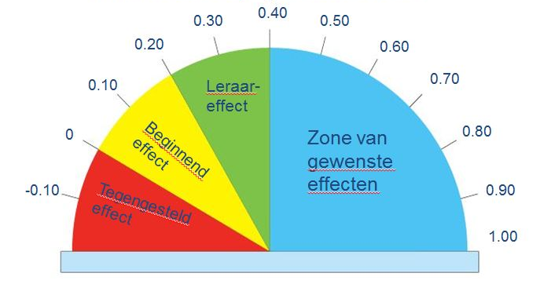
Natuurlijk leren
Kijk naar de factoren met een hoge invloed
Kun je die kwijt in je ontwerp?
En die met een medium effect? Kijk daar eens kritisch naar.
Succes met ontwerpen!
Medium effect
Hoog effect

